Slide 1

Python 그누빌 세미나
문법부터 라이브러리까지
제 1주차

Slide 2
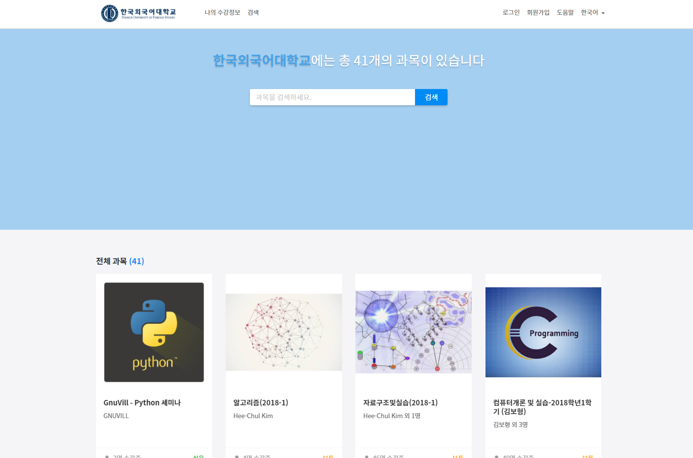
구름(hufs.goorm.io) 가입하기
그누빌 세미나
Python
>
목차
∥ 구름 가입하기
∥ 일정
∥ 파이썬?
∥ 파이썬으로 할 수 있는 것
∥ Q&A

Slide 3
구름(hufs.goorm.io) 가입하기
그누빌 세미나
Python
>
목차
∥ 구름 가입하기
∥ 일정
∥ 파이썬?
hufs.goorm.io
∥ 파이썬으로 할 수 있는 것
∥ Q&A

Slide 4
세미나 일정
그누빌 세미나
Python
>
목차
∥ 구름 가입하기
3월21일 | 제 1차 세미나 | 5월 2일 | 제 4차 세미나
3월21일~3월28일 | 1강 ~ 4강 | 5월 2일 ~ 5월9일 | 11, 12강 (클래스)
3월 28일 | 제 2차 세미나 | 5월 9일 | 제 5차 세미나
3월 28일 ~ 4월4일 | 5강 ~ 7강 | 5월 9일 ~ 5월 16일 | 13강 ~ 14강
4월 4일 | 제 3차 세미나 | 5월 16일 | 제 6차 세미나
학교 시험준비 | 2주간 쉽니다. | 5월 16일 ~ 5월 23일 | 라이브러리 익히기 (추가예정)
~~~ 5월 2일 | 8강 ~ 10강 | 5월 23일 | 제 7차 마지막 세미나 자신만의 크롤러 만들어보기
∥ 일정
∥ 파이썬?
∥ 파이썬으로 할 수 있는 것
∥ Q&A

Slide 5
파이썬?
프레젠테이션의 모든 것
발표의 달인
>
Contents
∥ 구름 가입하기
파이썬은 1990년 암스테르담의 귀도 반 로섬(Guido Van Rossum)이 개발한 인터프리터 언어
∥ 일정
∥ 파이썬?
∥ 파이썬으로 할 수 있는 것
∥ Q&A
파이썬은 외국에서 교육 목적뿐 아니라 실무에서도 많이 사용되고 있다
예 ) DropBox, Django
파이썬 장점
공동작업과 유지보수가 매우 쉽고 편하다!

Slide 6
파이썬 맛보기
프레젠테이션의 모든 것
발표의 달인
>
Contents
∥ 구름 가입하기
프로그래밍이란 인간이 생각하는 것을 컴퓨터에 지시하는 행위!
파이썬은 사람이 생각하는 방식 그대로 표현할 수 있는 언어
∥ 일정
∥ 파이썬?
∥ 파이썬으로 할 수 있는 것
∥ Q&A
if 4 in [1,2,3,4]: print("4가 있습니다")
프로그래밍을 모르더라도 직관적으로 무엇을 뜻하는지 알 수 있다.
“만약 4가 1,2,3,4 중에 있으면 ”4가 있습니다”” 를 출력한다

Slide 7
파이썬 맛보기
프레젠테이션의 모든 것
발표의 달인
>
Contents
∥ 구름 가입하기
languages = ['python', 'perl', 'c', 'java']
for lang in languages:
if lang in ['python', 'perl']:
print("%6s need interpreter" % lang)
elif lang in ['c', 'java']:
print("%6s need compiler" % lang)
else: print("should not reach here")
∥ 일정
∥ 파이썬?
∥ 파이썬으로 할 수 있는 것
∥ Q&A
이 예제는 프로그래밍 언어를 판별하여
그에 맞는 문장을 출력하는 프로그램 예제
코드 속 구문은 Tab(스페이스 4번)을 이용해서 줄을 맞춰 구분!

Slide 8

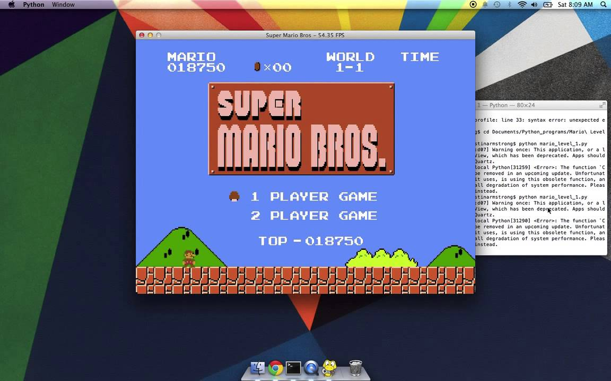
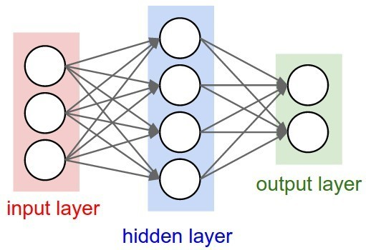
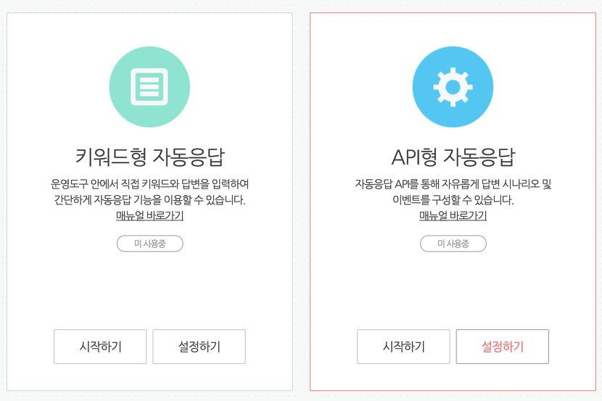
파이썬으로 할 수 있는 것
프레젠테이션의 모든 것
발표의 달인
>
Contents
∥ 구름 가입하기
∥ 일정
∥ 파이썬?
∥ 파이썬으로 할 수 있는 것
∥ Q&A
Notes:
PyGame 링크있다! 영상재생하자

Slide 9
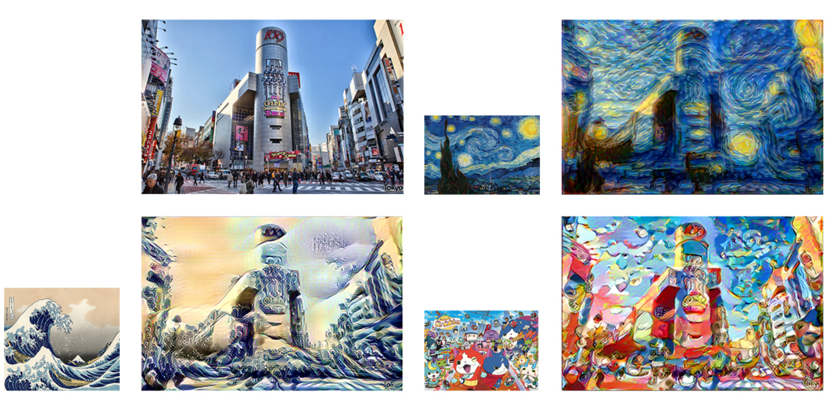
파이썬으로 할 수 있는 것
프레젠테이션의 모든 것
발표의 달인
>
Contents
∥ 구름 가입하기
∥ 일정
∥ 파이썬?
∥ 파이썬으로 할 수 있는 것
∥ Q&A
A Neural Algorithm of Artistic Style 결과물

Slide 10
오프라인 세미나 주요 진행내용
프레젠테이션의 모든 것
발표의 달인
>
Contents
∥ 구름 가입하기
∥ 일정
라이브러리 사용법 (os, datetime, request, BeautifulSoup 등)
∥ 파이썬?
∥ 파이썬으로 할 수 있는 것
1시간동안 주어진 문제 풀기 ( 질문&의논 가능! )
∥ Q&A
문제 풀면서 질의응답
Notes:
라이브러리 사용은 함수사용을 배운 뒤에(중간고사 끝나고) 진행!
마지막 세미나에서는 크롤러 만들기를 진행합니다.

Slide 11
QnA
프레젠테이션의 모든 것
발표의 달인
>
Contents
∥ 구름 가입하기
∥ 일정
∥ 파이썬?
∥ 파이썬으로 할 수 있는 것
∥ QnA
QnA
∥ Q&A

Slide 12
감사합니다

